Slide 3
История ГПИ
Основан в 1995 году
В 1997 году в ГПИ открыто отделение дизайна
С 1 июля 2012 года институт объединяет ряд гуманитарных кафедр

Slide 4
ГПИ это:
Отделение гуманитарных наук:
Кафедра рекламы, связей с общественностью и лингвистики
Центр дополнительного лингвистического образования
Выпускающие кафедры:
Общеуниверситетские кафедры:
Кафедра иностранных языков
Кафедра истории и культурологии
Кафедра русского языка
Кафедра физкультуры и спорта
Кафедра философии, политологии, социологии им. Г.С. Арефьевой
Отделение дизайна:
Кафедра дизайна

Slide 5
Кафедра дизайна
Направление 54.03.01 Дизайн (бакалавриат)
Профили:
Формы обучения:
графический дизайн;
дизайн предметно-пространственной среды (промышленный дизайн);
дизайн интерьера
Очная
Очно-заочная

Slide 6
Кафедра дизайна Графический дизайн
Любишь интернет и любишь рисовать на компьютере?
Стань графическим дизайнером!
Ты будешь творить
в информационном пространстве!
Сайты, реклама, фирменный стиль,
глянцевые журналы, плакаты,
иллюстрации – все это
графический дизайн!

Slide 7
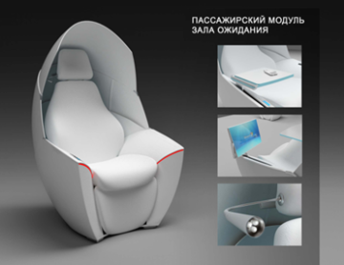
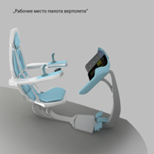
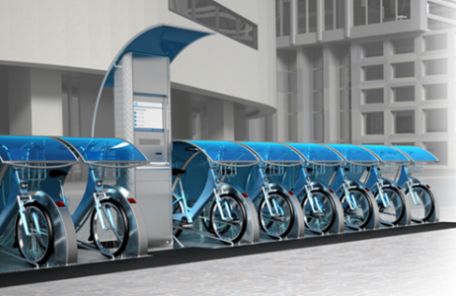
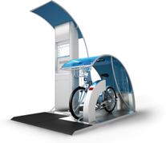
Кафедра дизайна Дизайн предметно-пространственной среды
Любишь создавать вещи?
Хочешь совершить революцию
на рынке российских автомобилей?
Или спроектировать вертолет?
Становись дизайнером
предметно-пространственной среды!
Мебель, техника, лампы, автомобили -
все, чем ты пользуешься
каждый день - это
промышленный дизайн!

Slide 8
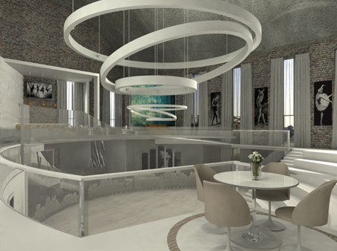
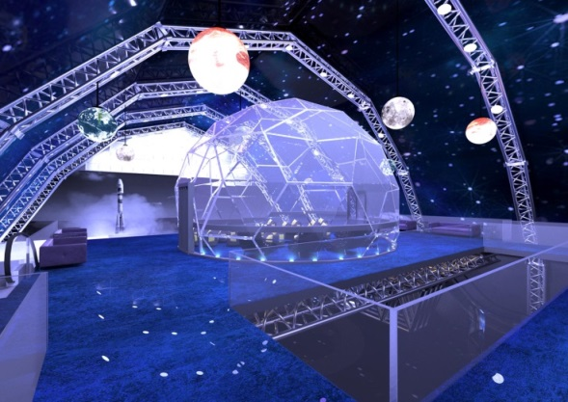
Кафедра дизайна Дизайн интерьера
Любишь делать мир вокруг себя красивым?
Любишь создавать стильное пространство?
Стань дизайнером интерьера!
Квартиры, кафе, кинотеатры, офисы,
все места, где мы живем и работаем
– проектирует
дизайнер интерьера!

Slide 9
Кафедра рекламы, связей с общественностью и лингвистики
Направление 45.03.02 Лингвистика (бакалавриат)
Профиль: Перевод и переводоведение Форма обучения: Очная
Направление 42.03.01 Реклама и связи с общественностью (бакалавриат)
Форма обучения | Профили
Очная | Связи с общественностью
Очно-заочная | реклама и связи с общественностью
Заочная | реклама и связи с общественностью, дизайн в рекламе, реклама и управление в гостиничном бизнесе и туризме

Slide 10
Кафедра рекламы, связей с общественностью и лингвистики Реклама и связи с общественностью
Ты активный и коммуникабельный?
Тебе нравится общаться с людьми?
Сочиняешь занимательные истории
и умеешь хорошо писать?
Хочешь получить творческую
интересную профессию,
востребованную на рынке труда?
Тогда приходи к нам!
Мы поможем получить знания и навыки, необходимые для работы профессионала
в области рекламы и PR,
развить личностные качества,
необходимые в области рекламы и PR:
эрудицию, креативность, активность!

Slide 11
Магистратура Менеджмент
Хочешь научиться управлять
креативными агентствами?
У нас есть магистратура!
Направление 38.04.02 Менеджмент (магистратура)
Магистерская программа:
Организация деятельности PR-компаний

Slide 12
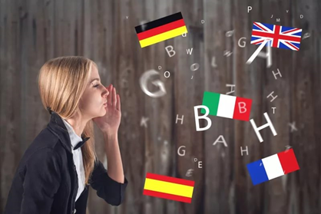
Кафедра рекламы, связей с общественностью и лингвистики Лингвистика
Тебе нравится изучать иностранные языки?
Хочешь овладеть приемами ораторского
искусства и риторики?
Обучаться по современным программам
подготовки, ориентированным на
коммуникативный аспект изучения языка?
Хочешь стать профессиональным переводчиком -
тогда направление Лингвистика- это твое!

Slide 13
Центр дополнительного лингвистического образования
Дополнительное к высшему образованию по программе
«Переводчик в сфере профессиональной коммуникации»

Slide 14
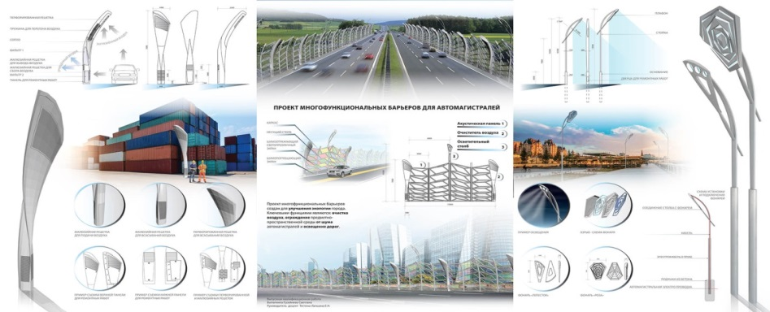
Научно-исследовательская деятельность ГПИ
Лаборатория социологических исследований МЭИ
при кафедре философии, политологии, социологии им. Г.С. Арефьевой
Участие в выставках дизайна, живописи, графики
Научная группа
«PR в сфере образования»
Направление исследований: Управление организацией в сфере PR
Выполнение дизайн-проектов по заказам различных организаций
Организация выставок дизайна и изобразительного искусства

Slide 15
Партнеры и базы практик ГПИ
Объединенная энергетическая компания (АО «ОЭК»)
ООО «Столичный Дом Карьеры»
ООО «Агентство переводов серебряный герб»
Управление общественных связей НИУ «МЭИ»
Творческий союз художников России (ТСХР)
Международная ассоциация «Союз дизайнеров»

Slide 16
Если ты целеустремлен, креативен и любишь творить - то тебе к нам!
Москва, МЭИ, ноябрь 2018

